Slide 1
Ardışıl Devre Modeli
Kombinezonsal Devre
girişler
çıkışlar
Şimdiki durum
Sonraki durum
Bellek Elemanları
Şimdiki durum daha önceki girişlere bağlıdır.

Slide 2
Senkron Ardışıl Devreler
İşaretler bellek elemanlarını zamanın ayrık anlarında etkilerler.
Ayrık anlar senkronizasyon gerektirir.
Senkronizasyon ortak bir saat ile sağlanır.
“Saat üreteci” periyodik darbe dizisi üreten bir devredir.
Bellek elemanlarının durumu her saat darbesinde güncellenir.

Slide 3
Senkron Ardışıl Devreler
Bellek elemanları 1-bitlik bilgi saklayabilen flip-flop lardır.
Kombinezonsal Devre
girişler
çıkışlar
Şimdiki durum
Sonraki durum
Flip-Floplar
saat

Slide 4
Latch ler
Temel bellek elemanları
Bir latch ikili durumunu sonsuza kadar koruyabilen bir bellek elemanıdır.
Latch ler asenkron devrelerdir ve çalışmak için saat işaretine ihtiyaçları yoktur.
Bu sebeple senkron ardışıl devrelerde doğrudan kullanılmazlar.
Flip-flop ları elde etmek için kullanılırlar.

Slide 5
SR-Latch
R
Q₁
Q₂
S
S | R | Q₁ | Q₂
0 | 0 | 0 | 1
0 | 0 | 1 | 0
0 | 1 | 0 | 1
1 | 0 | 1 | 0
1 | 1 | X | X
Q₁= (R + Q₂)’=R’ Q₂’
Q₂= (S + Q₁)’=S’ Q₁’
Q₁= Q₂’
Tanımsız

Slide 6
SR-Latch
S
Q
Q= (S Q’)’=S’ + Q
Q’= (R Q)’=R’ + Q’
Q’
R
S | R | Q | Q’
0 | 0 | x | x
0 | 1 | 1 | 0
1 | 0 | 0 | 1
1 | 1 | 1 | 0
1 | 1 | 0 | 1
Tanımsız

Slide 7
Kontrol Girişli SR-Latch
S
Q
Q= ((S C)’Q’)’=SC + Q
Q’= ((R C)’Q)’=RC + Q’
C
Q’
R
C | S | R | Q | Q’
0 | X | X | Değişme yok
1 | 0 | 0 | Değişme yok
1 | 0 | 1 | Q = 0 | Reset durumu
1 | 1 | 0 | Q = 1 | Set durumu
1 | 1 | 1 | Tanımsız

Slide 8
D-Latch
Tanımsız hal devrede kararsızlığa sebep olabileceği için SR latch ler sık kullanılmaz.
Çözüm: D-latch ler
D
S
Q
C
R
Q’
Bu devre S ve R girişlerinin her zaman birbirlerinin tümleyeni olmasını sağlar.

Slide 9
D-Latch
C | D | Q’nun sonraki durumu
0 | X | Değişim yok
1 | 0 | Q = 0; reset durumu
1 | 1 | Q = 1; set durumu
C=1 iken D girişi örneklenir.
S
Q
D
Q
R
Q’
C
Q’
SR-latch
D-latch

Slide 10
Saklama elemanı olarak D-Latch
D–latch ler geçici saklama için kullanılabilirler.
C = 1 olduğu sürece D-latch girişi çıkışa aktarılır.
C = 0 olduğu sürece bilgi korunur.
Latch ler seviye tetiklemeli olarak adlandırılır.
C lojik-1 seviyesinde kaldığı sürece veri girişindeki değişim durumu ve latch çıkışını değiştirir.
Bellek elemanlarının durumları senkron olarak değişmeli.
Düşen veya yükselen kenar tetiklemeli bellek elemanlarına flip-flop lar denir.

Slide 11
Kenar Tetiklemeli D Flip-Flop
Kenar tetiklemeli D flip-flop iki D latch kullanılarak yapılabilir.
Y
D latch
(master)
D latch
(slave)
Q
D
D
Q
D
Q
C
C
clk’
Y = D
clk
clk
Y değişmez
Q = Y = D
Düşen kenar tetiklemeli
D flip-flop
clk’

Slide 12
Yükselen Kenar Tetiklemeli D Flip-Flop
Y
D latch
(master)
D latch
(slave)
Q
D
D
Q
D
Q
clk’
C
C
clk
clk
Y= D
clk’
Y değişmez
Q = Y = D
clk

Slide 13
D Flip-Flop Sembolleri
D FF
D
Q
Yükselen kenar tetiklemeli
D Flip-Flop
clk
C
D FF
D
Q
Düşen kenar tetiklemeli
D Flip-Flop
clk
C
Karakteristik denklem
Q(t+1) = D

Slide 14
JK Flip-Flop lar
J | K | Q(t+1) | Sonraki durum
0 | 0 | Q(t) | Değişim yok
0 | 1 | 0 | Reset
1 | 0 | 1 | Set
1 | 1 | Q’(t) | Tümleyen
J
Q
C
K
Karakteristik Tablo
Karakteristik denklem
Q(t+1) = JQ’(t) + K’Q(t)

Slide 15
T (Toggle) Flip-Flop
T | Q(t+1) | next state
0 | Q(t) | no change
1 | Q’(t) | Complement
T
Q
C
Karakteristik Tablo
Karakteristik denklem
Q(t+1) = T ⊕ Q = TQ’ + T’Q
T
J
Q
C
T
D
Q
K
C

Slide 16
Senkron Ardışıl Devrelerin Analizi
Amaç:
Senkron ardışıl devrelerin davranışını bulmak.
“Davranış”
Girişler
Çıkışlar
Flip-flop ların durumları kullanılarak elde edilir.
Çıkış ve sonraki durumun Boole fonksiyonlarını bulmak.
çıkış ve durum denklemleri
(durum) tablosu
(durum) diyagramı

Slide 17
Senkron Ardışıl Devrelerin Analizi
t anındaki şimdiki durum flip-flop dizisinde saklanır.
(t+1) anındaki sonraki durum durum ve girişlerin oluşturduğu bir Boole fonksiyonu.
t anındaki çıkışlar şimdiki durumlar ve bazen de girişlere bağlı Boole fonksiyonları.
Girişler
Çıkışlar
Kombinezonsal Devre
Bellek elemanları
Sonraki durum
Durum
CLK

Slide 18
Durum Denklemleri
Aynı zamanda geçiş denklemleri de denir.
Sonraki durumu şimdiki durum ve girişlerin bir fonksiyonu olarak verir.
Örnek
y₁(t+1)
D
Q
y₁
x
C
y₁’
y₂(t+1)
D
Q
y₂
C
y₂’
z
clk

Slide 19
Çıkış ve Durum Denklemleri
y₁(t+1) =( y₁(t) ⊕ y₂(t) ) x
y₂(t+1) =x y₂(t)’
z = y₁(t)y₂(t)x
y₁(t+1)
D
Q
y₁
x
C
y₁’
Y₂(t+1)
D
Q
y₂
C
y₂’
z
clk

Slide 20
Örnek: Durum (Geçiş) Tablosu
y₁(t+1) = ?
y₂(t+1) = ?
z = ?
Şimdiki Durum
Giriş
Sonraki Durum
çıkış
y₁
y₂
x
Y₁
Y₂
z
0
0
0
0
0
0
0
0
1
0
1
0
0
1
0
0
0
0
0
1
1
1
0
0
1
0
0
0
0
0
1
0
1
1
1
0
1
1
0
0
0
0
1
1
1
0
0
1
m FF ve n girişi olan senkron ardışıl bir devrenin durum tablosunda 2^{m+n} satır vardır.

Slide 21
Örnek: Durum Diyagramı
Şimdiki Durum |  | Giriş | Sonraki Durum |  | Çıkış
y₁ | y₂ | x | Y₁ | Y₂ | z
0 | 0 | 0 | 0 | 0 | 0
0 | 0 | 1 | 0 | 1 | 0
0 | 1 | 0 | 0 | 0 | 0
0 | 1 | 1 | 1 | 0 | 0
1 | 0 | 0 | 0 | 0 | 0
1 | 0 | 1 | 1 | 1 | 0
1 | 1 | 0 | 0 | 0 | 0
1 | 1 | 1 | 0 | 0 | 1
0/0
1/1
00
0/0
11
1/0
0/0
0/0
1/0
01
10
1/0
Durum diyagramı ile durum tablosu aynı bilgiyi verir.

Slide 22
JK tipi Flip-Flop lar ile Analiz
D tipi flip-flop da durum denklemi flip-flop un giriş denklemi ile aynı
Q(t+1) = D
JK tipi flip-flop larda bu iki denklem farklı
Amacımız durum denklemlerini bulmak.
Yöntem
Flip-flop giriş denklemlerinin bulunması
Her giriş denkleminin doğruluk tablosu oluşturulması
Flip-flop ların karakteristik tablosu kullanılarak durum tablosundaki sonraki durum değerlerinin belirlenmesi

Slide 23
Örnek: JK tipi Flip-Flop lar ile Analiz
x
J₁
J
Q
y₁
K₁
C
K
J₂
Q
y₂
J
Q
D
clk
C
C
1
K
K₂
z
Flip-flop input equations
J₁ =xy₂ ve K₁ =x’+ y₂
J₂ = x ve K₂ = 1

Slide 24
Örnek: JK tipi Flip-Flop lar ile Analiz
J₁ =xy₂ ve K₁ =x’+ y₂
J₂ = x ve K₂ = 1
Şimdiki Durum
Giriş
Sonraki Durum
FF girişleri
y₁
y₂
x
Y₁
Y₂
J₁
K₁
J₂
K₂
0
0
0
0
0
0
1
0
1
0
0
1
0
1
0
0
1
1
0
1
0
0
0
0
1
0
1
0
1
1
1
0
1
1
1
1
1
0
0
0
0
0
1
0
1
1
0
1
1
1
0
0
1
1
1
1
0
0
0
0
1
0
1
1
1
1
0
0
1
1
1
1

Slide 25
Örnek: JK tipi Flip-Flop lar ile Analiz
Karakteristik Denklemler
Y₁ = J₁y₁′ + K₁′y₁
Y₂ = J₂y₂’ + K₂′y₂
Flip-flop giriş denklemleri
J₁ =xy₂ ve K₁ =x’+ y₂
J₂ = x ve K₂ = 1
Durum denklemleri
Y₁ = xy₂y₁′ + (x’+ y₂)′y₁ = xy₂y₁′ + xy₂′y₁ = x(y₂ ⊕ y₁)
Y₂ = xy₂’ + 1′y₂ = xy₂’

Slide 26
Durum Diyagramı
0/0
1/1
Şimdiki Durum |  | Giriş | Sonraki Durum |  | Çıkış
y₁ | y₂ | x | Y₁ | Y₂ | z
0 | 0 | 0 | 0 | 0 | 0
0 | 0 | 1 | 0 | 1 | 0
0 | 1 | 0 | 0 | 0 | 0
0 | 1 | 1 | 1 | 0 | 0
1 | 0 | 0 | 0 | 0 | 0
1 | 0 | 1 | 1 | 1 | 0
1 | 1 | 0 | 0 | 0 | 0
1 | 1 | 1 | 0 | 0 | 1
00
0/0
11
1/0
0/0
0/0
1/0
01
10
1/0
Devre ne yapıyor?

Slide 27
T tipi Flip-Flop lar ile Analiz
Yöntem aynı
Örnek
T₁ = xy₀
T₂ = x
T₁
x
y₁
T
Q
C
T₀
Q
y₀
T
Q
D
clk
C
C
reset

Slide 28
Örnek: T tipi Flip-Flop lar ile Analiz
Karakteristik Denklemleri
Y₀ = T₀ ⊕ y₀
Y₁ = T₁ ⊕ y₁
Flip-flop giriş denklemleri
T₁ = x y₀
T₀ = x
Durum denklemleri
Y₀ = x ⊕ y₀
Y₁ = x y₀ ⊕ y₁

Slide 29
Durum Tablosu ve Diyagramı
Y₀ = x ⊕ y₀
Y₁ = x y₀ ⊕ y₁
0
0
Şimdiki Durum |  | Giriş | Sonraki Durum |  | Çıkış
y₁ | y₀ | x | Y₁ | Y₀ | y₁ | y₀
0 | 0 | 0 | 0 | 0 | 0 | 0
0 | 0 | 1 | 0 | 1 | 0 | 0
0 | 1 | 0 | 0 | 1 | 0 | 1
0 | 1 | 1 | 1 | 0 | 0 | 1
1 | 0 | 0 | 1 | 0 | 1 | 0
1 | 0 | 1 | 1 | 1 | 1 | 0
1 | 1 | 0 | 1 | 1 | 1 | 1
1 | 1 | 1 | 0 | 0 | 1 | 1
00/00
1
01/01
1
1
11/11
10/10
1
0
0

Slide 30
Moore ve Mealy Modelleri
Senkron ardışıl devreler veya senkron makinalar aynı zamanda sonlu durum makinaları (Finite State Machines (FSMs)) olarak adlandırılırlar.
İki tip model vardır:
Moore Modeli
E. F. Moore tarafından ortaya atılmıştır.
Çıkışlar SADECE durumlara bağlıdır.
Çıkışlar durum diyagramında durumların üzerinde gösterilir.
Mealy Modeli
G. Mealy tarafından ortaya atılmıştır.
Çıkışlar girişlere VE durumlara bağlıdır.
Çıkışlar durum diyagramında durum geçiş çizgilerinin üzerinde gösterilir.

Slide 31
Örnek: Mealy ve Moore Makinaları
x
y
D
Q
C
clock
C
reset
S
Mealy makinası
x ve y girişleri senkron değiller.
Bu sebeple, çıkışlar kısa süreli yanlış değerler alabilirler.
Girişler saat işareti ile senkron hale getirilmelidir veya
Çıkışlar sadece saatin yükselen kenarında örneklenmelidir.
31

Slide 32
Örnek: Moore Makinası
x
A
T
Q
y
C
Q
T
Q
D
B
clk
C
C
reset
Çıkışlar saat işareti ile senkron olarak çalışır.
32

Slide 33
Moore ve Mealy Örnek Diyagramları
Mealy Modeli durum diyagramı
Moore Modeli durum diyagramı
x=1/z=0
x=0/z=0
0
1
x=0/z=0
x=1/z=1
x=0
0/0
x=0
x=1
x=1
x=0
1/0
2/1
x=1

Slide 34
Moore ve Mealy Örnek Durum Tabloları
Moore Model durum tablosu
Mealy Model durum tablosu
Şimdiki
Sonraki Durum
Çıkış
Durum
x=0 x=1
0
0 1
0
1
0 2
0
2
0 2
1
Şimdiki
Sonraki Durum
Çıkış
Durum
x=0 x=1
x=0 x=1
0
0 1
0 0
1
0 1
0 1

Slide 35
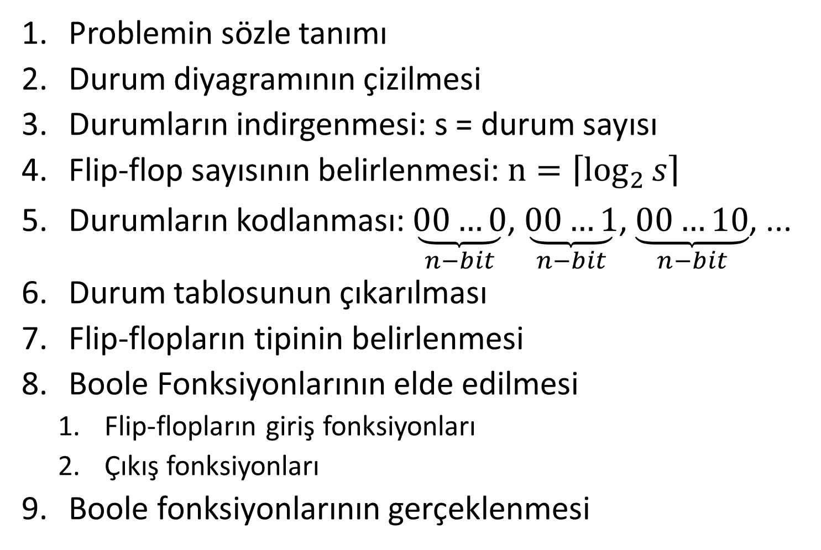
Senkron Ardışıl Devre Tasarımı
Problemin sözle tanımı
Durum diyagramının çizilmesi
Durumların indirgenmesi: s = durum sayısı
Flip-flop sayısının belirlenmesi: $n=\left\lceil \log_{2}{s}\right\rceil$
Durumların kodlanması: $\underset{n−bit}{\underbrace{00…0}}$, $\underset{n−bit}{\underbrace{00…1}}$, $\underset{n−bit}{\underbrace{00…10}}$, ...
Durum tablosunun çıkarılması
Flip-flopların tipinin belirlenmesi
Boole Fonksiyonlarının elde edilmesi
Flip-flopların giriş fonksiyonları
Çıkış fonksiyonları
Boole fonksiyonlarının gerçeklenmesi

Slide 36
Örnek: Senkron Ardışıl Devre Tasarımı
Sözle tanım
1. Adım: 1-bitlik girişinden ard arda 3 tane veya daha fazla 1 geldiğini sezen devreyi tasarlayınız.
Giriş: herhangibir uzunluktaki bit dizisi
Çıkış:
“1” : eğer devre istenen diziyi yakalamışsa
“0” : diğer hallerde

Slide 37
Örnek: Durum Diyagramı
2. Adım: Durum diyagramının çizilmesi
0/0
1/0
1 geldi
Başlangıç
0/0
0/0
1/0
111 geldi
0/0
11 geldi
1/1
1/1

Slide 38
D Tipi Flip-Floplar ile tasarım
3. Adım: Durum indirgeme
Mümkün değil
4. Adım: Flip-flop sayısı
4 durum
? flip-flop
5. Adım: Durum kodlama
0/0
01
00
1/0
1 geldi
Başlangıç
0/0
0/0
1/0
111 geldi
0/0
11 geldi
1/1
11
10
1/1

Slide 39
D Tipi Flip-Floplar ile tasarım
6. Adım: Durum tablosunun çıkarılması
Şimdiki Durum
Giriş
Sonraki Durum
Çıkış
y₁
y₂
x
Y₁
Y₂
z
0
0
0
0
0
0
0
0
1
0
1
0
0
1
0
0
0
0
0
1
1
1
0
0
1
0
0
0
0
0
1
0
1
1
1
0
1
1
0
0
0
1
1
1
1
1
1
1

Slide 40
D Tipi Flip-Floplar ile tasarım
7. Adım: Flip-flopların tipinin belirlenmesi
D tipi flip-floplar
8. Adım: Boole Fonksiyonlarının elde edilmesi
D₁ ve D₂ için Boole fonksiyonları
y₂x y₁ | 00 | 01 | 11 | 10
0 | 0 | 0 | 1 | 0
1 | 0 | 1 | 1 | 0
y₂x y₁ | 00 | 01 | 11 | 10
0 | 0 | 1 | 0 | 0
1 | 0 | 1 | 1 | 0
D₁ = y₁x + y₂x
D₂ = y₁x + y₂’x

Slide 41
D Tipi Flip-Floplar ile tasarım
Z için Boole fonksiyonu
y₂x y₁ | 00 | 01 | 11 | 10
0 | 0 | 0 | 0 | 0
1 | 0 | 0 | 1 | 1
z = y₁y₂

Slide 42
D Tipi Flip-Floplar ile tasarım
9. Adım: Boole fonksiyonlarının gerçeklenmesi
D₁ = y₁x + y₂x
D₂ = y₁x + y₂’x
z = y₁y₂
x
D₁
y₁
D
Q
C
R
z
D₂
y₂
D
Q
C
R
clock
reset

Slide 43
JK Tipi Flip-Floplar ve MUX ile tasarım
Durum sayısı= 6
Durum değişkeni sayısı= 3
Flip-flop sayısı= 3
Giriş sayısı= 0
Çıkış sayısı= 6
6 tane kayan ışık
•= lojik-1
O= lojik-0

Slide 44
Durum Diyagramı ve Tablosu
Y = Jy’ + K’y
000
D₀
D₁
D₂
010
001
J | K | Y
0 | 0 | y
0 | 1 | 0
1 | 0 | 1
1 | 1 | Q’
100
101
D₅
D₄
D₃
011
Şimdiki Durum
Sonraki Durum
Flip-flop girişleri
Çıkışlar
y₂
y₁
y₀
Y₂
Y₁
J₂
K₂
J₁
K₁
z₅
z₄
z₃
Y₀
J₀
z₂
K₀
z₁
z₀
0
0
0
0
0
1
0
k
0
k
1
k
1
1
1
0
0
0
0
0
1
0
1
0
0
k
1
k
k
1
0
1
1
1
0
0
0
1
0
0
1
1
0
k
k
0
1
k
0
0
1
1
1
0
0
1
1
1
0
0
1
k
k
1
k
1
0
0
0
1
1
1
1
0
0
1
0
1
k
0
0
k
1
k
0
0
1
1
1
0
1
0
1
0
0
0
k
1
0
k
k
1
0
1
1
1
0
0

Slide 45
Flip-flop giriş Denklemlerinin Gerçeklenmesi
y₁y₀ y₂ | 00 | 01 | 11 | 10
0 | 0 | 0 | 0 | 1
1 | k | k | k | k
y₁y₀ y₂ | 00 | 01 | 11 | 10
0 | k | k | k | k
1 | 0 | 1 | k | k
J₂ = y₁y₀’
K₂ = y₀
y₁y₀ y₂ | 00 | 01 | 11 | 10
0 | 0 | 1 | k | k
1 | 0 | 0 | k | k
y₁y₀ y₂ | 00 | 01 | 11 | 10
0 | k | k | 1 | 0
1 | k | k | k | k
J₁ = y₂’y₀
K₁ = y₀
y₁y₀ y₂ | 00 | 01 | 11 | 10
0 | 1 | k | k | 1
1 | 1 | k | k | k
y₁y₀ y₂ | 00 | 01 | 11 | 10
0 | k | 1 | 1 | k
1 | k | 1 | k | k
J₀ = 1
K₁ =1

Slide 46
Flip-flop Çıkış Denklemlerinin Gerçeklenmesi
y₀′
1
0
0
0
y₀
0
0
y₂
y₁
y₂
y₁
z₅=y₂′y₁′y₀′+k(y₂y₁y₀′+y₂y₁y₀)
z₄=y₂′y₁′y₀′+y₂′y₁′y₀+y₂y₁′y₀+k(y₂y₁y₀′+y₂y₁y₀)
1
y₀′
1
0
y₂
y₁
z₃=y₂′y₁′y₀′+y₂′y₁′y₀+y₂′y₁y₀′+y₂y₁′y₀′+y₂y₁′y₀+k(y₂y₁y₀′+y₂y₁y₀)

Slide 47
Flip-flop Çıkış Denklemlerinin Gerçeklenmesi
y₀
1
1
0
y₂
y₁
z₂=y₂′y₁′y₀+y₂′y₁y₀′+y₂′y₁y₀+y₂y₁′y₀′+y₂y₁′y₀+k(y₂y₁y₀′+y₂y₁y₀)
0
1
y₀′
0
y₂
y₁
z₁=y₂′y₁y₀′+y₂′y₁y₀+y₂y₁′y₀′+k(y₂y₁y₀′+y₂y₁y₀)

Slide 48
Flip-flop Çıkış Denklemlerinin Gerçeklenmesi
0
y₀
0
0
y₂
y₁
z₀=y₂′y₁y₀+k(y₂y₁y₀′+y₂y₁y₀)

Slide 49
Lojik diyagram
J₂ = y₁y₀’
K₂ = y₀
J₁ = y₂’y₀
K₁ = y₀
J₀ = 1
K₁ =1
Q
1
Q
J
Q
J
D
Q
J
Q
D
C
C
C
C
C
K
Q′
K
1
K
clk
Q′

Slide 50
T Tipi Flip-Floplar ile tasarım
Örnek: 3-bit ikili sayıcı
0→1→2→ ... → 7 → 0 → 1 → 2
D₀
Kaç flip-flop?
D₁
D₇
Durum kodlama:
D₀ → 000
D₁ → 001
D₂ → 010
...
D₇ → 111
D₂
D₆
D₃
D₅
D₄
Durum Diyagramı

Slide 51
T Tipi Flip-Floplar ile tasarım
Durum tablosu
Şimdiki Durum
Sonraki Durum
FF girişleri
y₂
y₁
y₀
Y₂
Y₁
Y₀
T₂
T₁
T₀
0
0
0
0
0
1
0
0
1
0
0
1
0
1
0
0
1
1
0
1
0
0
1
1
0
0
1
0
1
1
1
0
0
1
1
1
1
0
0
1
0
1
0
0
1
1
0
1
1
1
0
0
1
1
1
1
0
1
1
1
0
0
1
1
1
1
0
0
0
1
1
1

Slide 52
T Tipi Flip-Floplar ile tasarım
Flip-Flop giriş denklemleri
y₁ y₀ y₂ | 00 | 01 | 11 | 10
0 | 0 | 0 | 1 | 0
1 | 0 | 0 | 1 | 0
y₁ y₀ y₂ | 00 | 01 | 11 | 10
0 | 0 | 1 | 1 | 0
1 | 0 | 1 | 1 | 0
T₂ = y₁y₀
T₁ = y₀
T₀ = 1

Slide 53
T Tipi Flip-Floplar ile tasarım
Devre
y₀
lojik-1
T₀
T
Q
T₂ = y₁y₀
C
R
T₁ = y₀
T₀ = 1
T₁
y₁
T
Q
C
R
T₂
y₂
T
Q
saat
C
R
reset

Slide 54
Kullanılmayan Durumlar
D₀
Modulo-5 sayıcı
D₁
D₄
D₂
D₃
Şimdiki Durum |  |  | Sonraki Durum
y₂ | y₁ | y₀ | Y₂ | Y₁ | Y₀
0 | 0 | 0 | 0 | 0 | 1
0 | 0 | 1 | 0 | 1 | 0
0 | 1 | 0 | 0 | 1 | 1
0 | 1 | 1 | 1 | 0 | 0
1 | 0 | 0 | 0 | 0 | 0

Slide 55
Kullanılmayan Durumlar
Şimdiki Durum |  |  | Sonraki Durum
y₂ | y₁ | y₀ | Y₂ | Y₁ | Y₀
0 | 0 | 0 | 0 | 0 | 1
0 | 0 | 1 | 0 | 1 | 0
0 | 1 | 0 | 0 | 1 | 1
0 | 1 | 1 | 1 | 0 | 0
1 | 0 | 0 | 0 | 0 | 0
y₁y₀ y₂ | 00 | 01 | 11 | 10
0 | 0 | 0 | 1 | 0
1 | 0 | X | X | X
Y₂ = y₁y₀
y₁y₀ y₂ | 00 | 01 | 11 | 10
0 | 0 | 1 | 0 | 1
1 | 0 | X | X | X
y₁y₀ y₂ | 00 | 01 | 11 | 10
0 | 1 | 0 | 0 | 1
1 | 0 | X | X | X
Y₁ = y₁’ y₀ + y₁y₀’
= y₁ ⊕ y₀
Y₀ = y₂’ y₀’

Slide 56
Kullanılmayan Durumlar
Şimdiki Durum |  |  | Sonraki Durum
y₂ | y₁ | y₀ | Y₂ | Y₁ | Y₀
0 | 0 | 0 | 0 | 0 | 1
0 | 0 | 1 | 0 | 1 | 0
0 | 1 | 0 | 0 | 1 | 1
0 | 1 | 1 | 1 | 0 | 0
1 | 0 | 0 | 0 | 0 | 0
1 | 0 | 1 | 0 | 1 | 0
1 | 1 | 0 | 0 | 1 | 0
1 | 1 | 1 | 1 | 0 | 0
111
000
001
100
010
011
Y₂ = y₁y₀
101
110
Y₁ = y₁ ⊕ y₀
Devre kilitlenen türden değil.
Y₀ = y₂’ y₀’

Slide 57
Tasarım Örneği
1 bitlik girişinden son 1010 geldiğinde çıkışı 1 olan devreyi tasarlayınız.
Örnek: x= 1010 1011 ise z= 0001 0000
0/0
1/0
1/0
1 geldi
00
Başlangıç
01
0/0
0/1
0/0
1/0
101 geldi
10 geldi
11
1/0
10
Meally makinası

Slide 58
Durum Tablosu
Şimdiki Durum
Giriş
Sonraki Durum
Çıkış
y₁
y₂
x
Y₁
Y₂
z
0
0
0
0
0
0
0
0
1
0
1
0
0
1
0
1
0
0
0
1
1
0
1
0
1
0
0
0
0
0
1
0
1
1
1
0
1
1
0
0
0
1
1
1
1
0
1
0

Slide 59
VHDL Kodu
architecture Behavioral of MeallyMachine is
type state_type is (BD,Bir,Bir0,Bir01); signal durum : state_type;
Begin
process(clk) begin
if clk'event and clk='1' then
if rst='1' then durum <= BD; y <= '0';
else
case durum is
when BD =>
y <= '0';
if x='1' then durum <= Bir; else durum <= BD; end if;
when Bir=>
y <= '0';
if x='1' then durum <= Bir; else durum <= Bir0; end if;
when Bir0 =>
y <= '0';
if x='1' then durum <= Bir01; else durum <= BD; end if;
when Bir01=>
if x='1' then durum <= Bir; y <= '1‘; else durum <= Bir0; y <= '0‘; end if;
end case;
end if;
end if;
end process;
end Behavioral;
library IEEE;
use IEEE.STD_LOGIC_1164.ALL;
entity MeallyMachine is
Port ( x : in STD_LOGIC;
y : out STD_LOGIC;
clk : in STD_LOGIC;
rst : in STD_LOGIC);
end MeallyMachine;

Slide 60
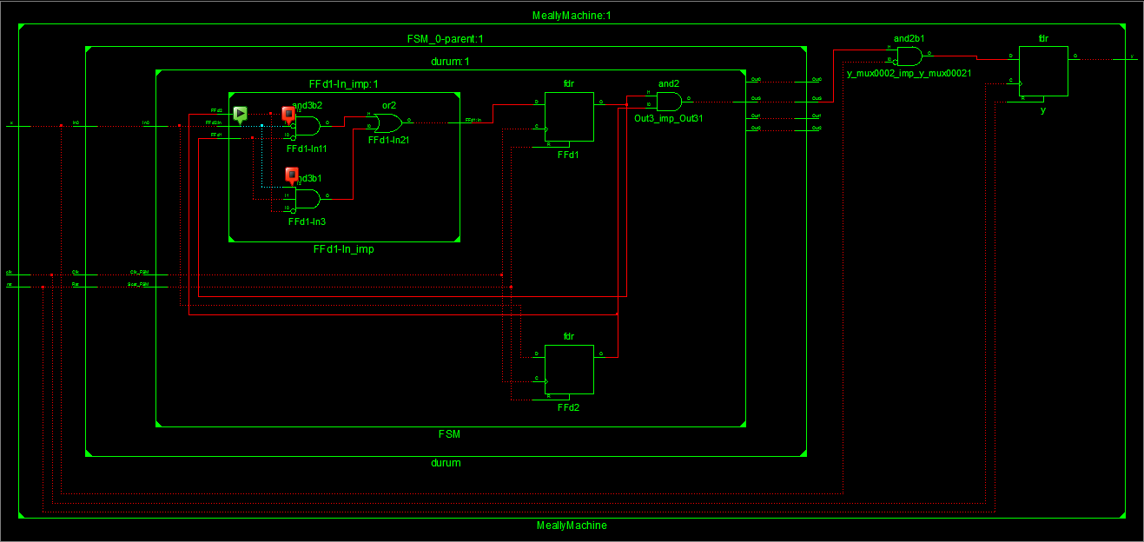
Devre Şeması

Slide 61
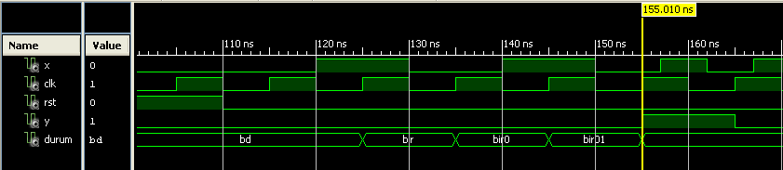
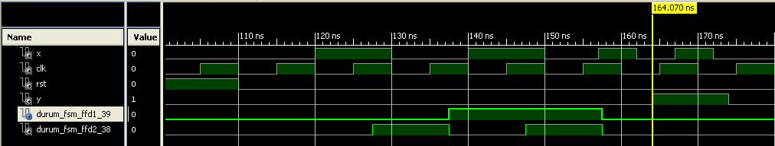
Zamanlama Diyagramı
İdeal Hal: Gecikmeler = 0
İdeal Olmayan Hal: Gecikmeler ≠ 0

Slide 62
Moore makinası
0
1
Başlangıççıkış=0
1
1 geldi
çıkış=0
000
001
0
1
1
1010 geldi
çıkış=1
0
0
0
100
101 geldi
çıkış=0
011
10 geldi
çıkış=0
1
010

Slide 63
VHDL Kodu
architecture Behavioral of MooreMachine is
type state_type is (BD,Bir,Bir0,Bir01,Bir010); signal durum : state_type;
Begin
process(clk) begin
if clk'event and clk='1' then
if rst='1' then durum <= BD; y <= '0';
else
case durum is
when BD =>
y <= '0';
if x='1' then durum <= Bir; else durum <= BD; end if;
when Bir =>
y <= '0';
if x='1' then durum <= Bir; else durum <= Bir0; end if;
when Bir0 =>
y <= '0';
if x='1' then durum <= Bir01; else durum <= BD; end if;
when Bir01 =>
y <= '0';
if x='1' then durum <= Bir; else durum <= Bir010; end if;
when Bir010 =>
y <= '1';
if x='1' then durum <= Bir; else durum <= BD; end if;
end case;
end if;
end if;
end process;
end Behavioral;
library IEEE;
use IEEE.STD_LOGIC_1164.ALL;
entity MooreMachine is
Port ( x : in STD_LOGIC;
y : out STD_LOGIC;
clk : in STD_LOGIC;
rst : in STD_LOGIC);
end MooreMachine;

Slide 64
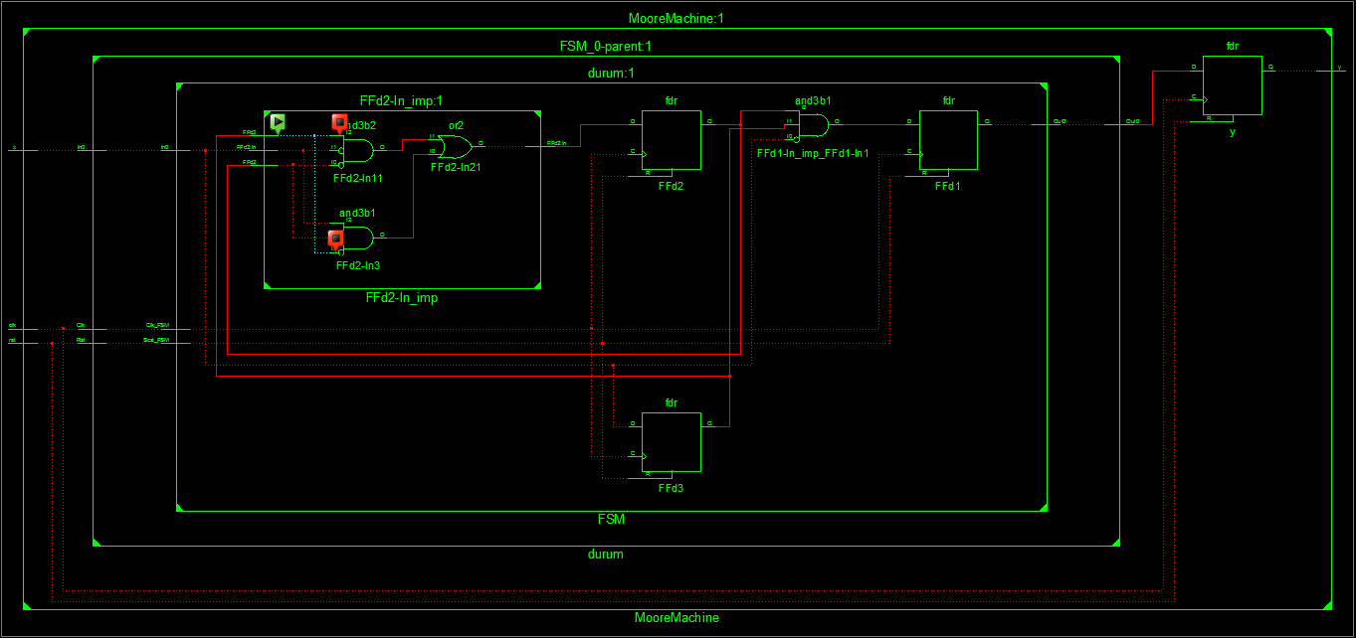
Devre Şeması

Slide 65
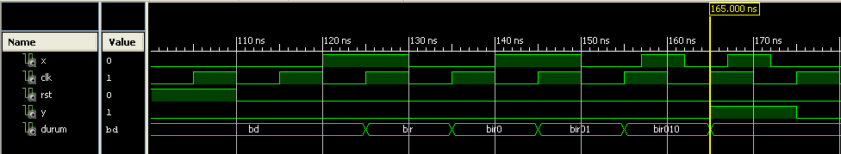
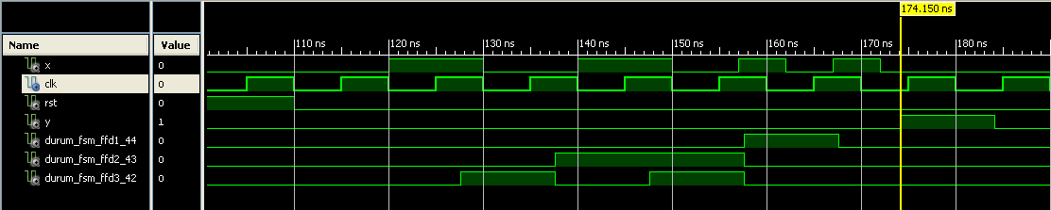
Zamanlama Diyagramı
İdeal Hal: Gecikmeler = 0
İdeal Olmayan Hal: Gecikmeler ≠ 0

